Slide 1
Муниципальное бюджетное дошкольное образовательное учреждение детский сад №3 «Ласточка»
Речевое развитие детей в раннем возрасте посредством дидактической игры
Воспитатели 1 младшей группы «Кнопочки»:
Канина Светлана Александровна
Мансурова Олеся Александровна
Учитель – логопед:
Иванова Марина Владимировна

Slide 2
“Речевое развитие ребенка раннего возраста посредством дидактической игры".
Паспорт проекта
Тип проекта: практико - ориентированный, творческий
Вид проекта: групповой
Участники проекта:
дети 1 младшей группы, родители воспитанников, воспитатели группы, учитель - логопед
Срок реализации проекта: долгосрочный
(март 2022 - май 2022)
Материально-техническое обеспечение:
реализация проекта осуществляется с использованием возможностей детского сада, на базе групповой комнаты с использованием дидактических игр.

Slide 3
“Речевое развитие ребенка раннего возраста посредством дидактической игры".
Проблема многих детей раннего возраста, пришедших из дома в детский сад, это недостаточно развитая речь. Не каждого ребенка легко побудить к активной речевой деятельности. У некоторых пропадает интерес во время занятий и игр и, естественно, появляется отставание от сверстников. Преодолеть такое положение стало возможно в результате поиска более интересных форм воспитания и обучения, создания атмосферы сотрудничества в группе, дающей каждому ребенку веру в возможность движения вперед.

Slide 4
“Речевое развитие ребенка раннего возраста посредством дидактической игры".
Актуальность.
Сегодня вопросы развития правильной речи у детей раннего возраста очень актуальны, т. к. развитие речи является одной из важнейших задач воспитания детей. Благодаря речи малыш познает окружающий мир, накапливает знания, расширяет круг представлений о предметах.

Slide 5
“Речевое развитие ребенка раннего возраста посредством дидактической игры".
Гипотеза
О важности игры в жизни дошкольников свидетельствуют как житейские наблюдения и педагогический опыт, так и отечественная психологическая наука, которая установила, что игра для развития ребенка-дошкольника имеет решающее значение. Работа по развитию речи детей будет эффективна через применение дидактических игр.

Slide 6
“Речевое развитие ребенка раннего возраста посредством дидактической игры".
Принципы реализации проекта:
- Учёт возрастных и индивидуальных особенностей воспитанников;
- Доступность предлагаемого материала;
- Последовательность – предусматривает постепенное усложнение заданий;
- Систематичность – если не соблюдать системы, то процесс развития воспитанников замедляется.

Slide 7
“Речевое развитие ребенка раннего возраста посредством дидактической игры".
Цель проекта:
развитие речевой активности детей раннего возраста посредством дидактической игры

Slide 8
“Речевое развитие ребенка раннего возраста посредством дидактической игры".
Задачи:
1. Развивать у детей в раннем возрасте мелкую моторику рук.
2.Способствовать познавательной активности, творческим способностям, воображению, мышлению, фантазии.
3.Создать условия для развития речи детей по средствам дидактических игр.

Slide 9
“Речевое развитие ребенка раннего возраста посредством дидактической игры".
Предполагаемый результат
В результате реализации данного проекта предполагается, что дети смогут:
1. Воспринимать и представлять предмет и явления, анализировать их, сравнивать, обобщать через дидактическую игру;
2. Ориентироваться в 5 цветах, называть их, подбирать по образцу;
3. Ориентироваться в трех и более контрастных величинах;
4. Ориентироваться в соотношении плоскостных фигур (круг, овал, квадрат, треугольник);
5. Сравнивать, соотносить, группировать однородные предметы по цвету, форме, величине;
6. Составлять целое из 4-х частей разрезных картинок, складных кубиков;
7. Различать предметы по форме (кубик, кирпичик, шар);
8. Развивать исследовательские действия предметов на ощупь;
9. Играть рядом, не мешая друг другу.

Slide 10
“Речевое развитие ребенка раннего возраста посредством дидактической игры".
В результате реализации данного проекта предполагается, что воспитатели смогут:
1. Пополнить РППС по развитию речи посредством дидактических игр
2. На основании достигнутых результатов наметят дальнейшую работу по данному направлению
В результате реализации данного проекта предполагается, что родители смогут:
1. Сблизится с детьми и педагогами.
2. Будут проявлять больше интерес к событиям, происходящим в детском саду
3. Получат необходимые знания по данной теме, станут более информированными в вопросе проведения дидактических игр с детьми дома

Slide 11
“Речевое развитие ребенка раннего возраста посредством дидактической игры".
Этапы реализации проекта
1 этап - подготовительный
1. Диагностика.
2.Подготовка дидактических игр для развития речи.
3. Пополнение и обновление речевого уголка дидактическими играми в группе.
4.Работа с родителями: ознакомление родителей с темой, целями и задачами проекта.
5.Рекомендации родителям в изготовлении дидактических игр для развития речи.

Slide 12
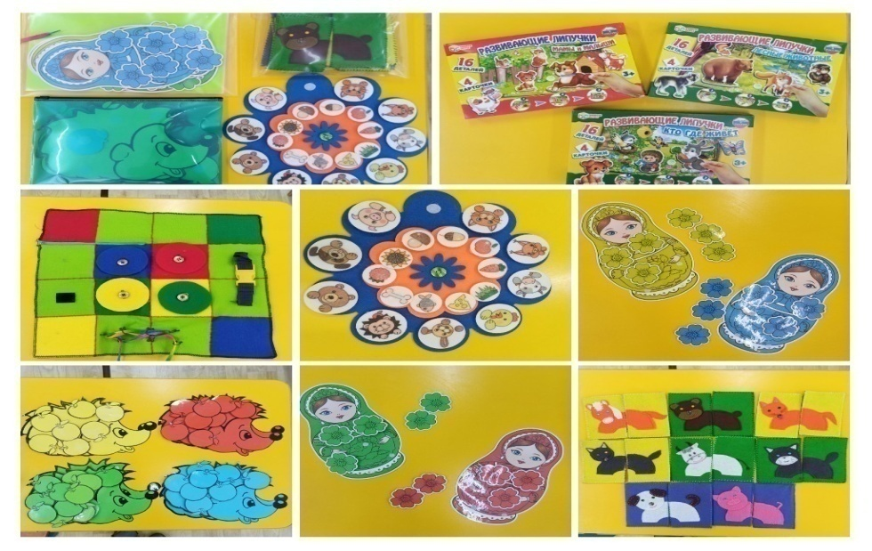
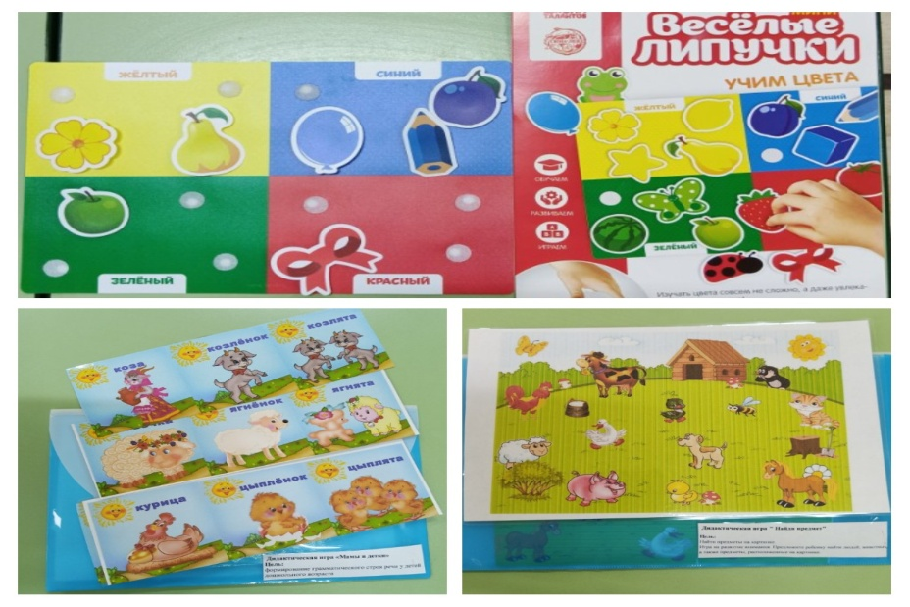
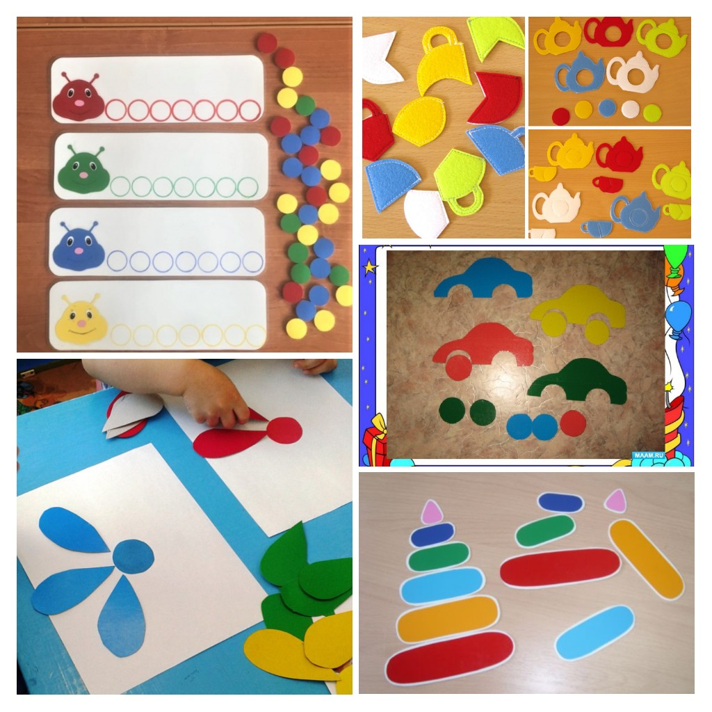
“Речевое развитие ребенка раннего возраста посредством дидактической игры".

Slide 13
“Речевое развитие ребенка раннего возраста посредством дидактической игры".
2 этап - практический
1.Изготовление дидактических игр
2.Создание картотеки дидактических игр
3.Изготовление атрибутов к дидактическим играм
4.Использование дидактических игр для развития речи детей в разных видах деятельности
5.Проведение Мастер-класса «Дидактические игры как средство развития речи детей младшего дошкольного возраста в условиях реализации ФГОС ДО».

Slide 14
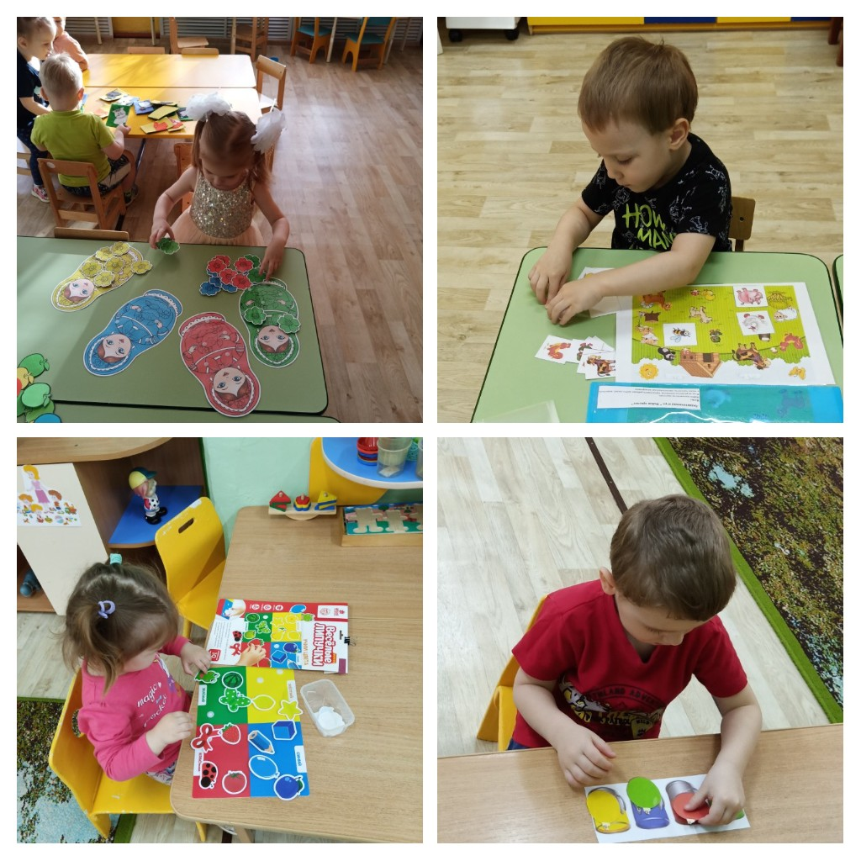
“Речевое развитие ребенка раннего возраста посредством дидактической игры".

Slide 15
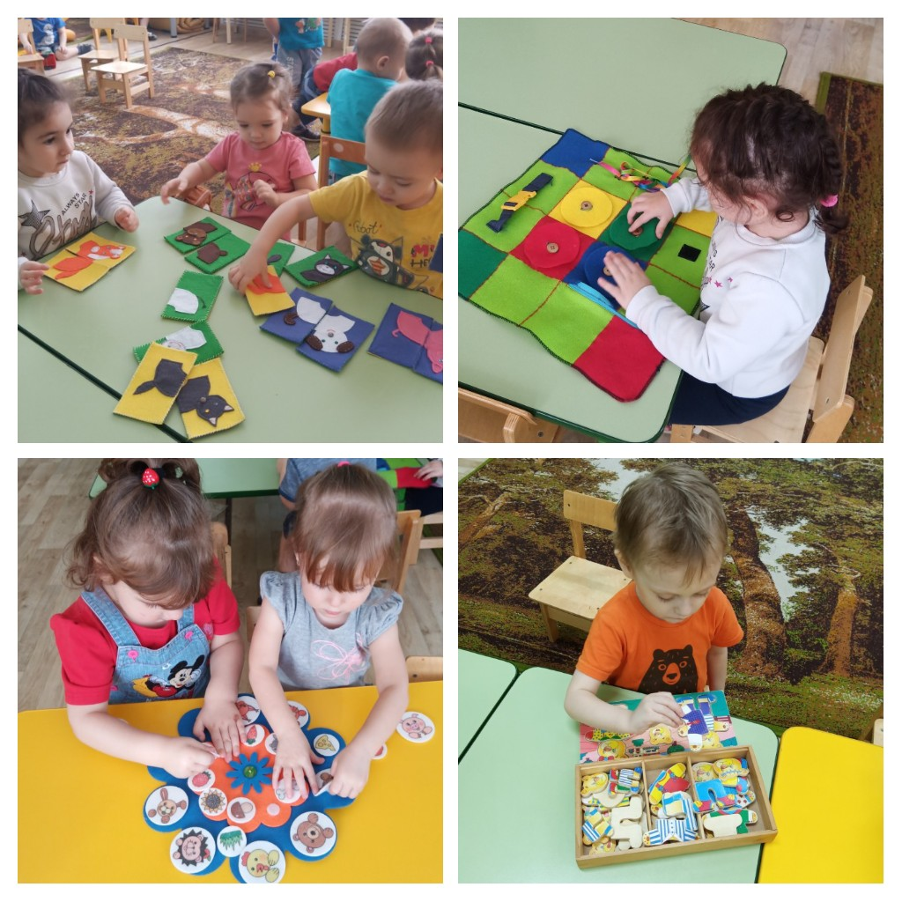
“Речевое развитие ребенка раннего возраста посредством дидактической игры".

Slide 16
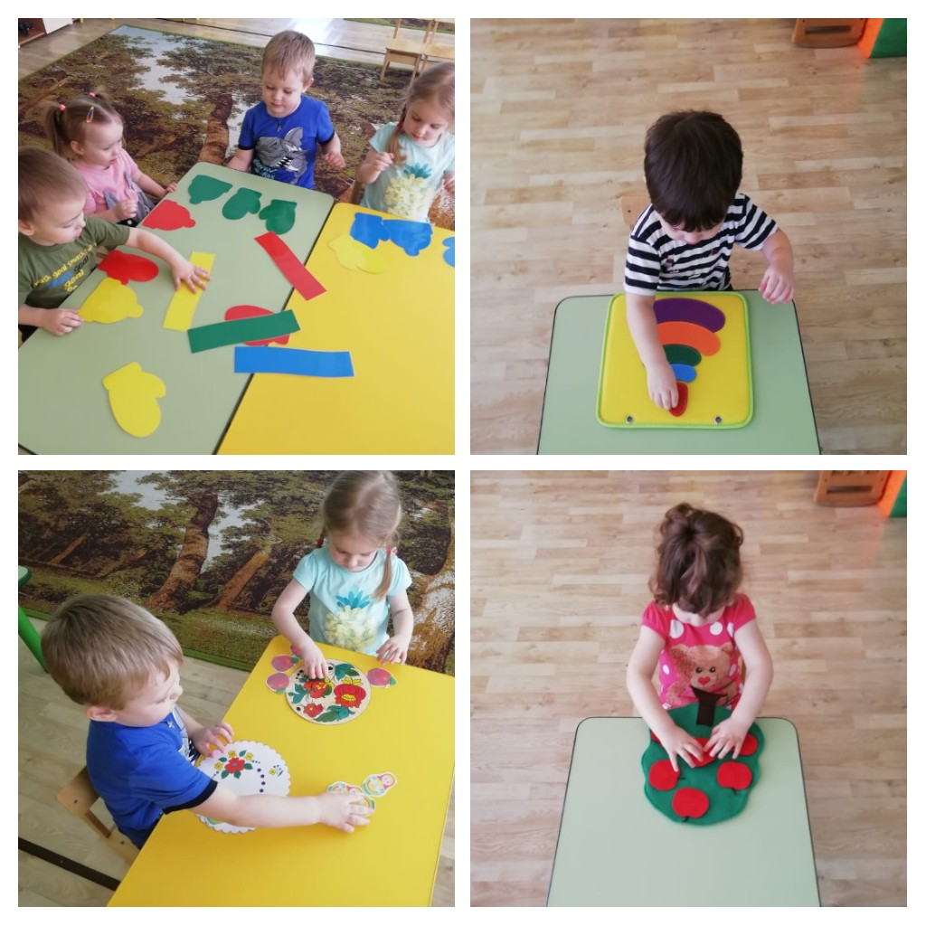
“Речевое развитие ребенка раннего возраста посредством дидактической игры".

Slide 17
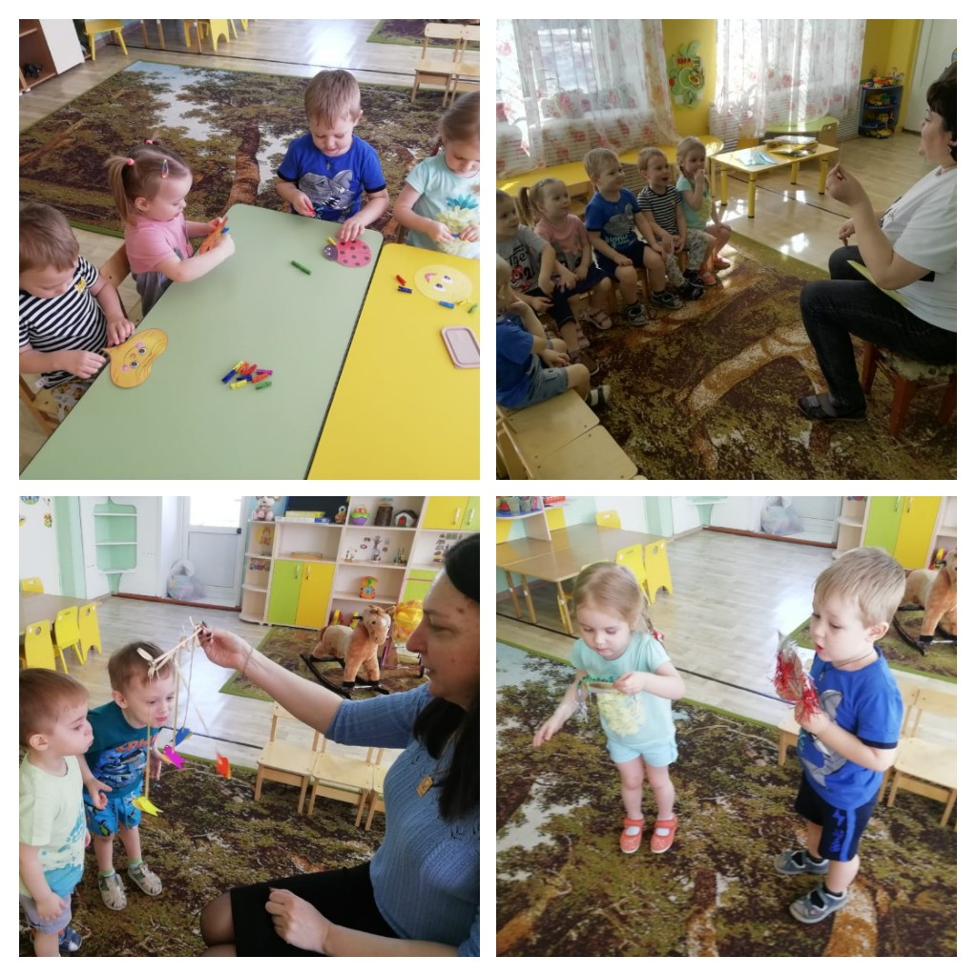
“Речевое развитие ребенка раннего возраста посредством дидактической игры".

Slide 18
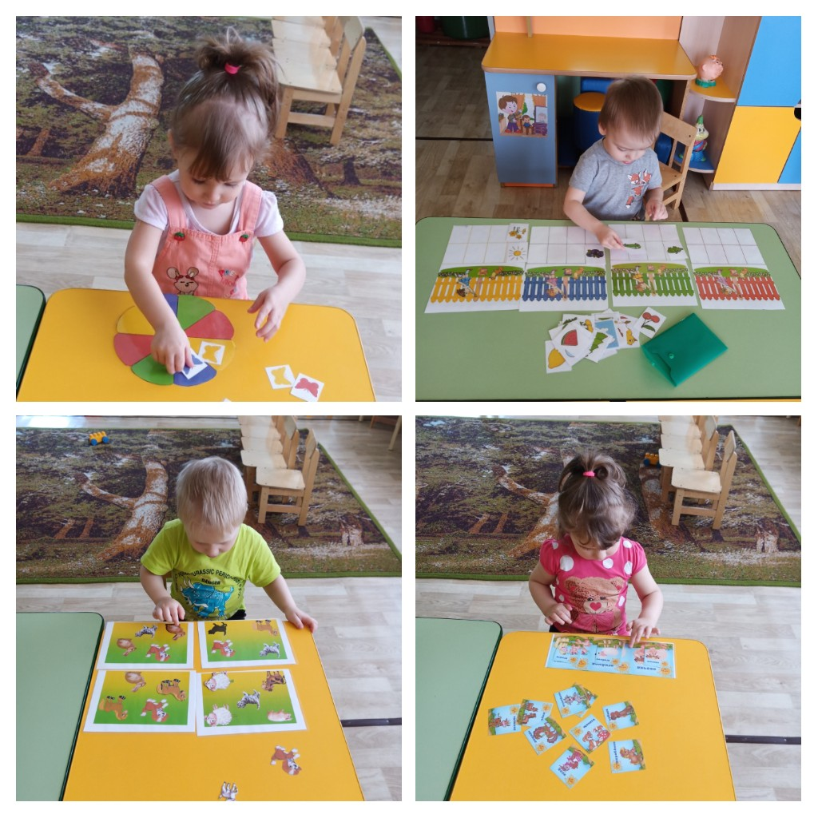
“Речевое развитие ребенка раннего возраста посредством дидактической игры".

Slide 19
“Речевое развитие ребенка раннего возраста посредством дидактической игры".
3 этап заключительный
1. Диагностика
2. Работа с детьми
1. Рассматривание иллюстраций
2. Слушание потешек
3. Использование дидактических игр по развитию речи
3. Работа с родителями
Консультации:
1. «Использование дидактических игр в 1 младшей группе
(дети 2–3 лет)»
2. «Организация дидактических и развивающих игр в условиях семейного воспитания»

Slide 20
“Речевое развитие ребенка раннего возраста посредством дидактической игры".
Полученный результат
В результате реализации данного проекта у детей повысился уровень развития речи: расширился и активизировался словарный запас на основе игровой деятельности , обогатились представления о ближайшем окружении; дети свободно и доброжелательно общаются со взрослыми и сверстниками.
Вывод: разработка и реализация проекта заключается в том, что использование дидактических игр позволяет повысить уровень развития речи детей дошкольного возраста.

Slide 21
“Речевое развитие ребенка раннего возраста посредством дидактической игры".
Продукты проекта
1.Презентация проекта.
2.Проведение мастер – класса для родителей «Дидактические игры как средство развития речи детей младшего дошкольного возраста в условиях реализации ФГОС ДО».
3.Создание картотеки дидактических игр по развитию речи.
4.Организация предметно - развивающей среды.

Slide 22
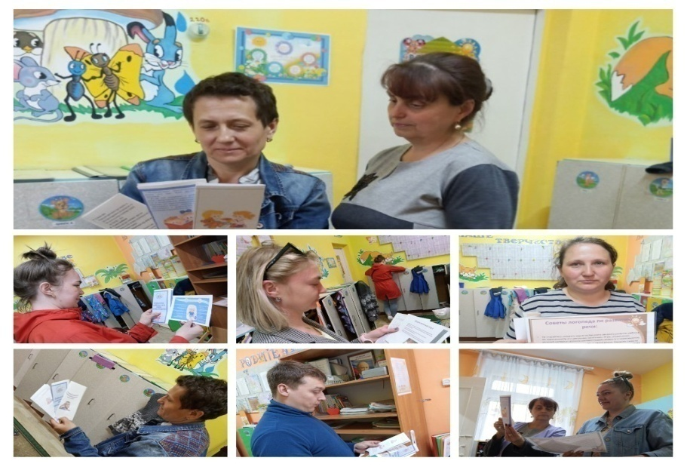
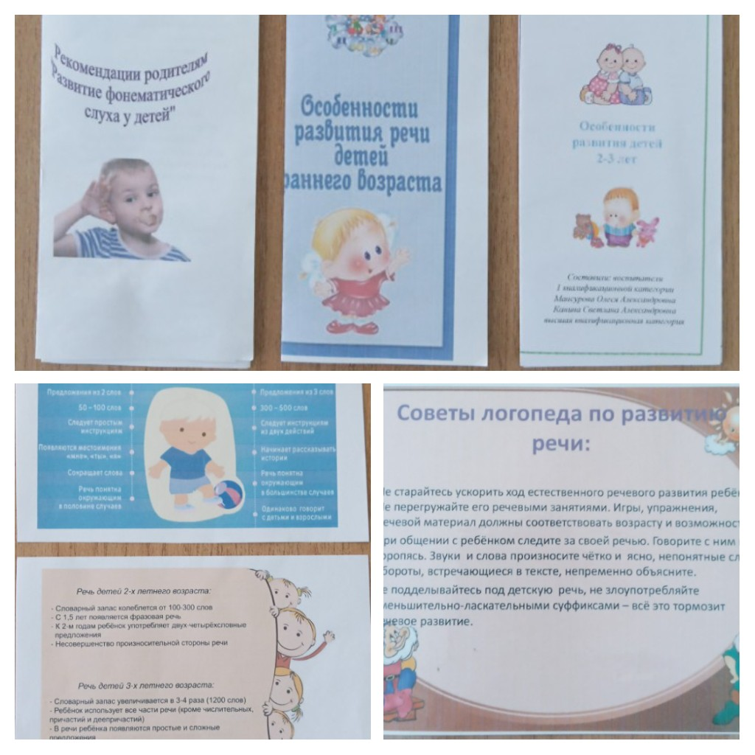
“Речевое развитие ребенка раннего возраста посредством дидактической игры".
Работа с родителями

Slide 23
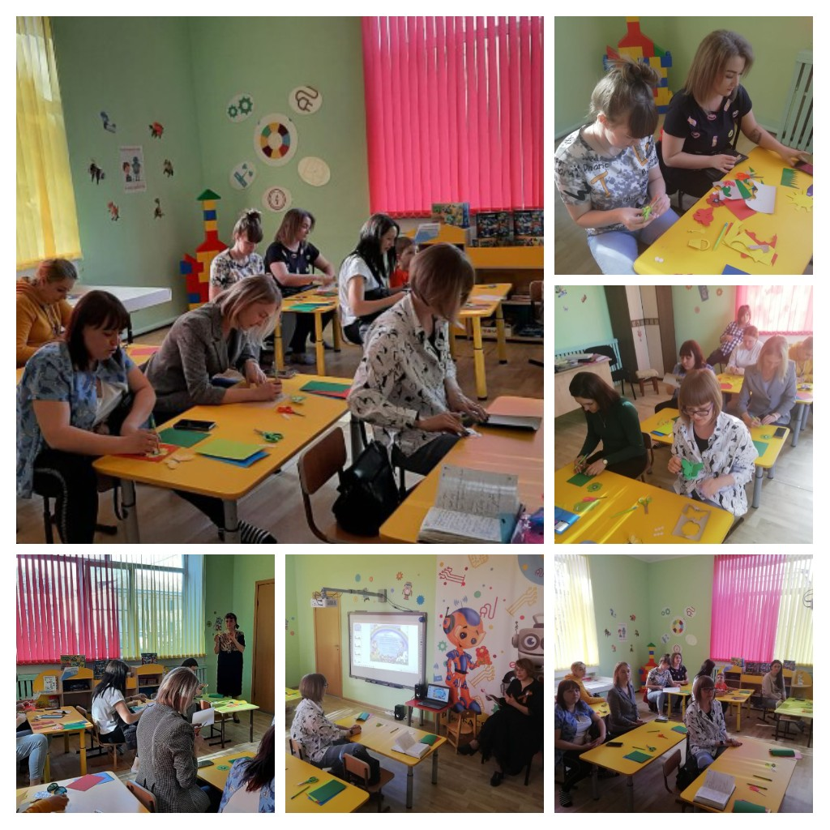
“Речевое развитие ребенка раннего возраста посредством дидактической игры".
Мастер - класс «Дидактические игры как средство развития речи детей младшего дошкольного возраста в условиях реализации ФГОС ДО».

Slide 24
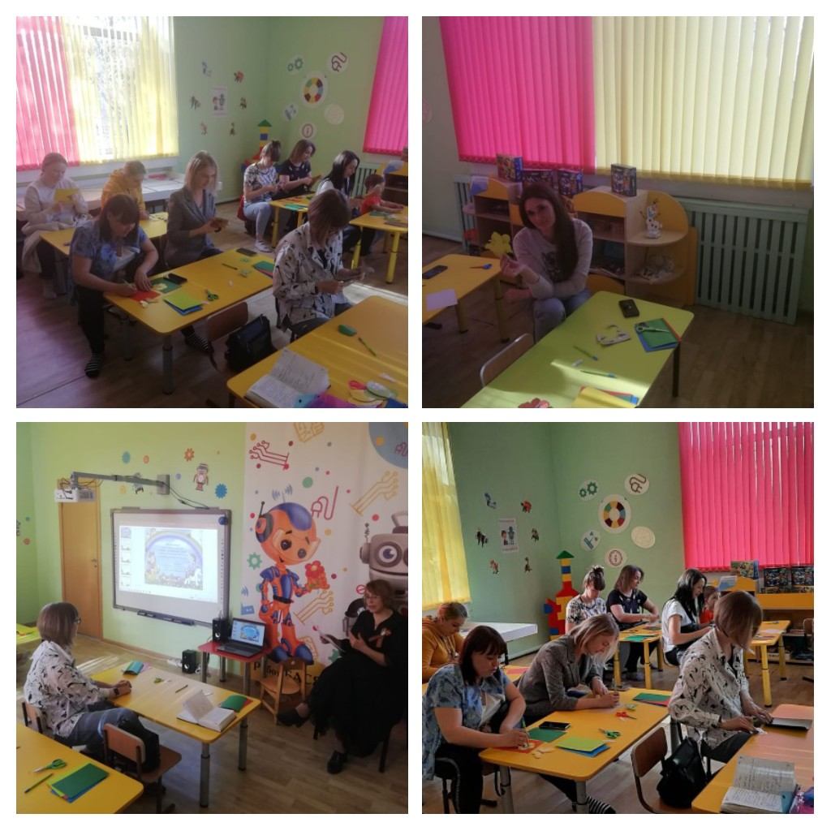
“Речевое развитие ребенка раннего возраста посредством дидактической игры".

Slide 25
“Речевое развитие ребенка раннего возраста посредством дидактической игры".
Рекомендации родителям:
Чаще играйте с детьми в разнообразные дидактические игры: настольные, сюжетные, подвижные. Ведь ребёнку очень важно ваше участие в игре. Стать партнером в игре - значит занять место сотрудничества, взаимопонимания.
Взрослый, вступивший в игру, незаметно руководит ею, показывает игровые действия с новой игрушкой. Если ребёнок просит вас поиграть с ним, не отказывайте ему и себе в этом удовольствии. И вы увидите, что игра принесёт не только радость от общения, но и обогатит внутрисемейные отношения.

Slide 26
“Речевое развитие ребенка раннего возраста посредством дидактической игры".
Данный проект рекомендован воспитателям, специалистам ДОУ и родителям для решения проблем по развитию речи детей раннего возраста посредством дидактических игр.

Slide 27
Спасибо
за внимание!

